Slide 1
Hiliaeth ar-lein Gwers gynradd
Prosiect Cadernid Digidol

Slide 2
Deilliannau dysgu
Bydd dysgwyr yn gallu:
adnabod sut gall hiliaeth ddigwydd ar-lein
cydnabod effaith hiliaeth ar-lein ar unigolion ac ar gymunedau
deall y gwahaniaethau rhwng strategaethau diogel ac anniogel i herio hiliaeth ar-lein
gwybod sut a ble i ofyn am help a chefnogaeth os ydyn nhw neu rywun maen nhw’n ei adnabod yn dioddef hiliaeth ar-lein.

Slide 3
Ydy pawb yn cael eu trin yr un fath all-lein?

Slide 4
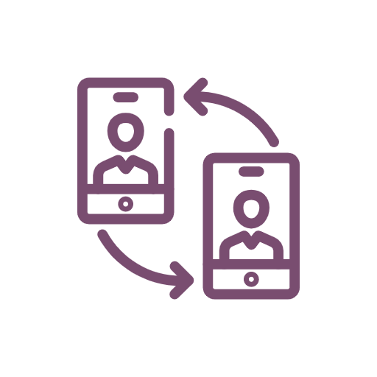
Ydy pawb yn cael eu trin yr un fath ar-lein?

Slide 5
Beth yw gwahaniaethu?

Slide 6
Pwy oedd y neges hon yn ei dargedu?
Pwy ydych chi’n meddwl anfonodd y neges?
Pam ydych chi’n meddwl bod rhywun wedi dewis dweud hyn ar-lein?
Sut byddai’n gwneud i’r sawl sy’n ei ddarllen deimlo?
Beth ydych chi’n meddwl allai fod wedi digwydd nesaf?
Pobl fel chi sydd ar fai am bopeth.
Pam na ewch chi’n ôl i’ch gwlad eich hun?

Slide 7
Iawn neu ddim yn iawn?

Slide 8
AngryAlien
1 awr yn ôl
Dwi’n casáu pob
Maen nhw wedi dwyn ein gwaith i gyd

Slide 9
Efallai dy fod yn lliw gwahanol i mi, ond dwi’n dy garu di fel chwaer.

Slide 10
Mae gan Gymru ormod o
Ie, dwi’n cytuno!

Slide 11
FriendlyGirl
ymuno â’r gêm
BossDude11
yn gadael y gêm
WeirdHair14
yn gadael y gêm
ProudDonut
yn gadael y gêm

Slide 12
Byddaf wastad yn falch o bwy ydw i ac o ble rwy’n dod

Slide 13
AROLWG CYFLYM
Mae pob
yn dweud celwydd ac yn dwyn.
CYTUNO?
Ydw
Nac ydw
87%
13%

Slide 14
Does dim croeso i dy deip di yma.
Cer nawr neu bydd trwbl...

Slide 15
Sut gallech chi helpu?

Slide 16
Cardiau ymateb
Riportio | Anwybyddu | Dweud eu bod nhw’n anghywir
Eu blocio | Anfon neges breifat atyn nhw | Dweud wrth oedolyn dibynadwy
Tynnu sgrinlun | Brwydro’n ôl | Ymuno

Slide 17
Enwi pump!
Allwch chi feddwl am bump o bobl neu fudiadau a allai eich helpu chi?

Slide 18
Cael help
meiccymru.org
childline.org.uk
0800 1111

